Slide 1
“智”行天下创新训练项目结题汇报
指导老师：成玲
负责人：宋真
汇报人：王松磊

Slide 2

计算机与通信工程学院
目 录
项目成果
功能演示
创新点介绍
项目不足

Slide 3
项目成果
01

Slide 4
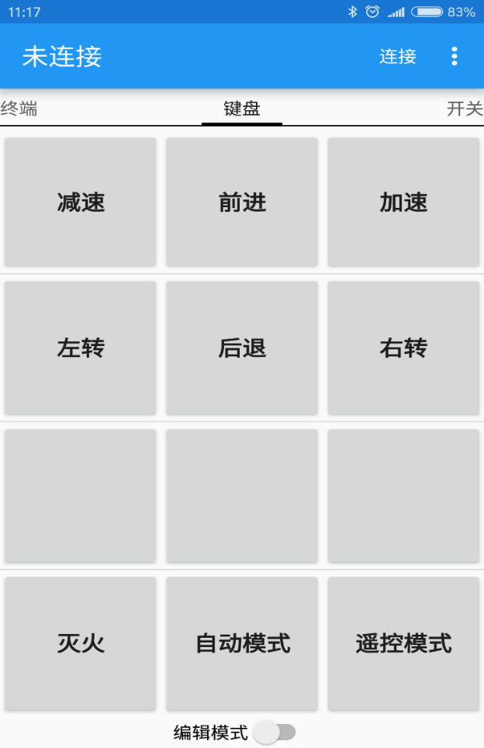
项目成果
计算机与通信工程学院
·一个安卓手机端上位机

Slide 5
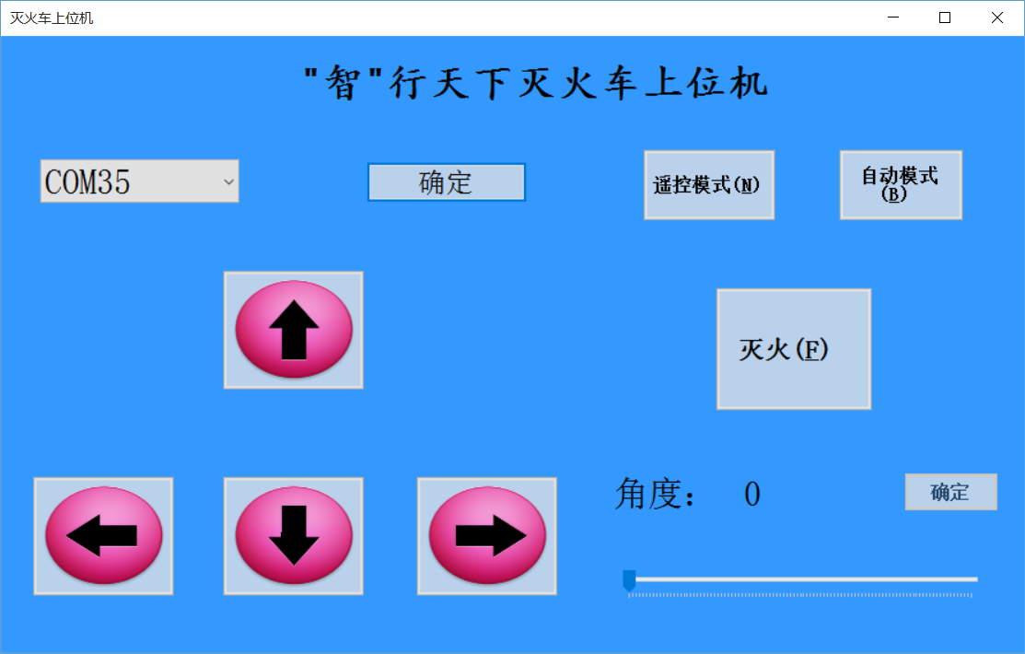
项目成果
计算机与通信工程学院
·一个安卓手机端上位机
·一个电脑端上位机

Slide 6
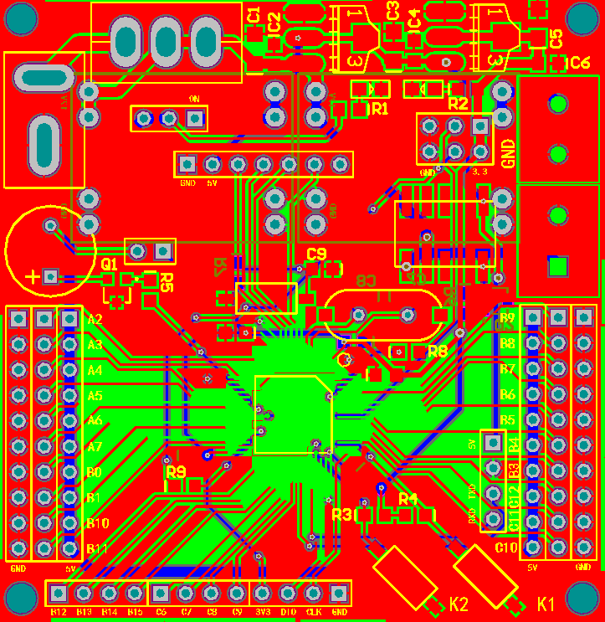
项目成果
计算机与通信工程学院
·一个安卓手机端上位机
·一个电脑端上位机
·一块核心控制电路板

Slide 7
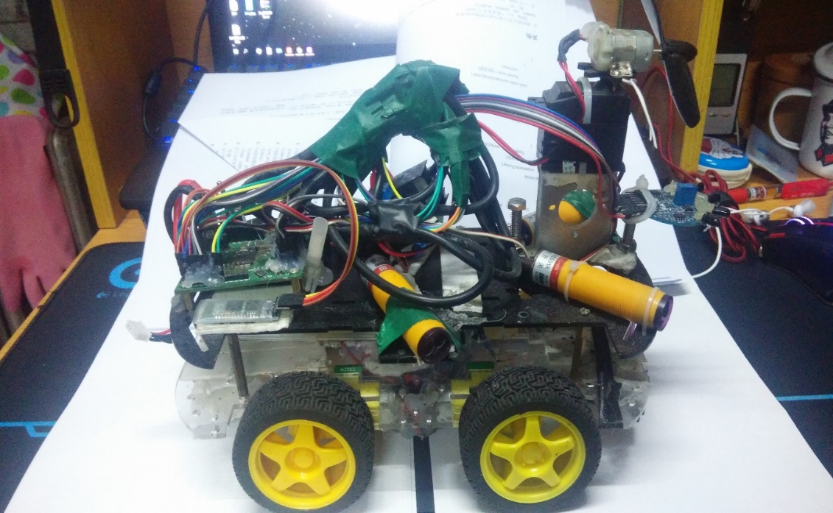
项目成果
计算机与通信工程学院
·一个安卓手机端上位机
·一个电脑端上位机
·一块核心控制电路板
·一辆多功能灭火车

Slide 8
项目演示
02

Slide 9
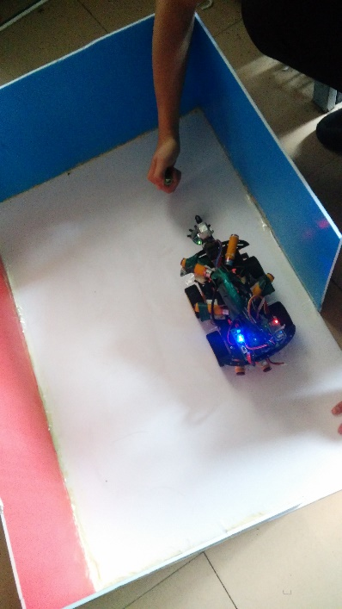
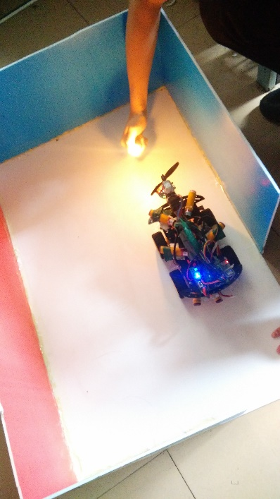
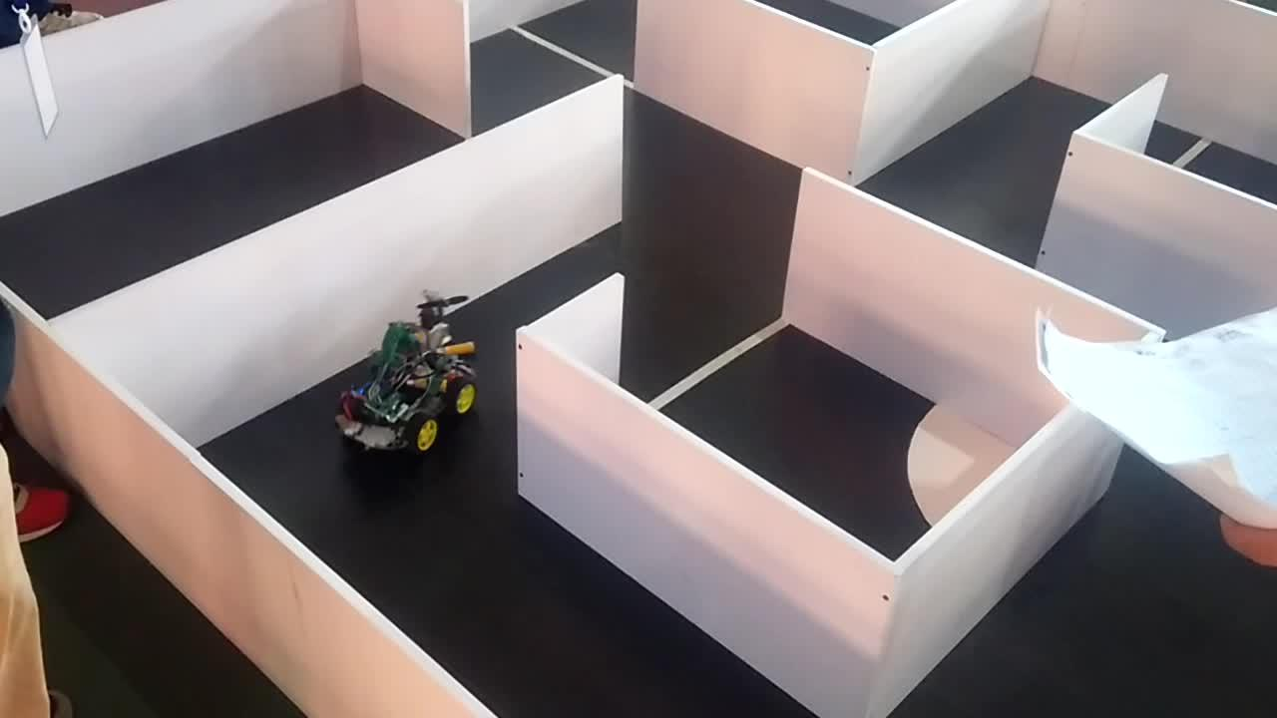
计算机与通信工程学院
项目调试剪影

Slide 10
创新点介绍
03

Slide 11
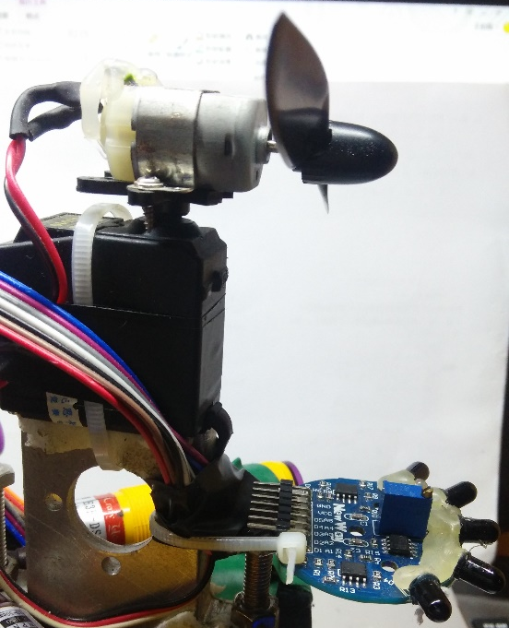
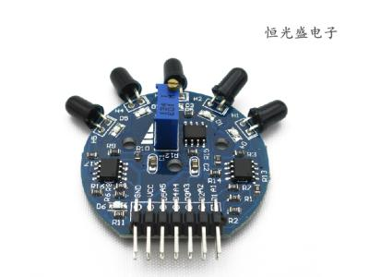
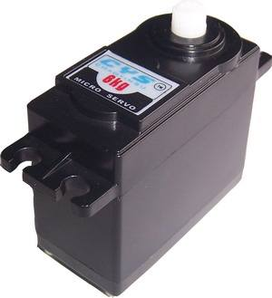
计算机与通信工程学院
创新点介绍
·我们将火焰传感器与舵机相结合使灭火功能更精准。

Slide 12
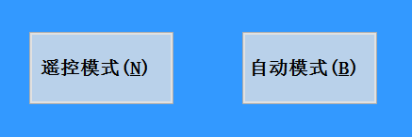
计算机与通信工程学院
创新点介绍
·我们设计了遥控和自动模式两种操作模式，
使灭火车的控制更智能。

Slide 13
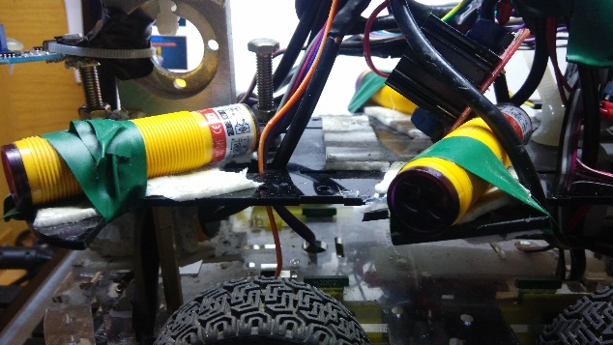
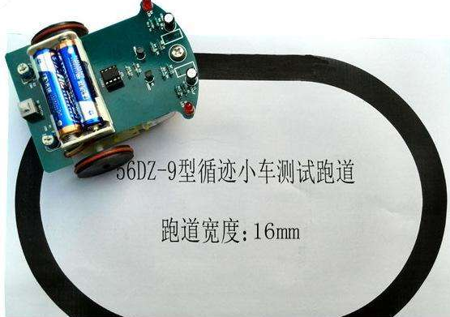
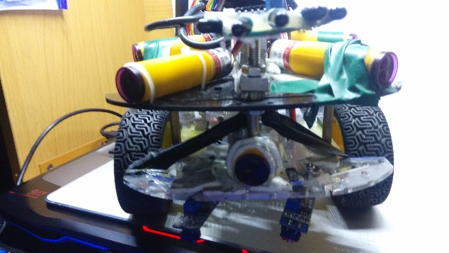
计算机与通信工程学院
创新点介绍
·我们摒除了传统的巡地面黑线的自动行驶方式，而
设计了通过光电开关，“巡墙”的自动行驶模式，
使灭火车的场地要求更低。

Slide 14
04
项目不足

Slide 15
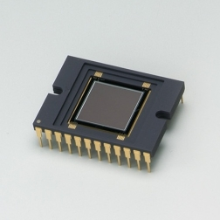
计算机与通信工程学院
项目不足
项目不足：
·由于我们使用的是五路输入的火焰传感器，
因此对火焰方向的判断不是特别精确。
改进设想：
·可以改用CCD面阵传感器，使火焰的
判断方向更准确。

Slide 16
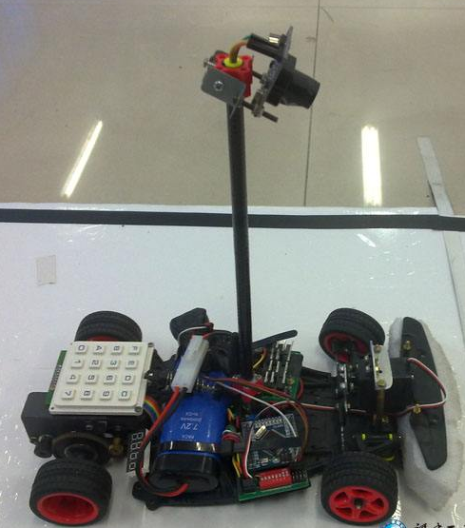
计算机与通信工程学院
项目不足
项目不足：
·目前对人眼看不到的地方操作人员无法干预灭火车的运行。
改进设想：
·可以安装像素摄像头通过蓝牙传回图像，
使小车的可控制范围更广。

Slide 17

计算机与通信工程学院
恳请专家评委批评指正
Thank you for watching

